Slide 1
Детектирование аномалий в данных 2
Куратор: Никита Патов
Участники:
Демиденко Никита
Сидорова Анастасия
Морозов Антон

Slide 2
Описание данных
Задача: выявление подозрительных транзакций на наборе банковских данных
Таблица transaction
Различные числовые и категориальные признаки с информацией о транзакциях, а также информация, собранная системой безопасности
Целевая переменная - isFraud
Размер: (590_540 х 394)
Таблица identity
Числовые и категориальные признаки,содержащие информацию об идентификации владельца карты, в частности устройство с которого совершалась транзакция
Размер: (144_233 х 41)

Slide 3
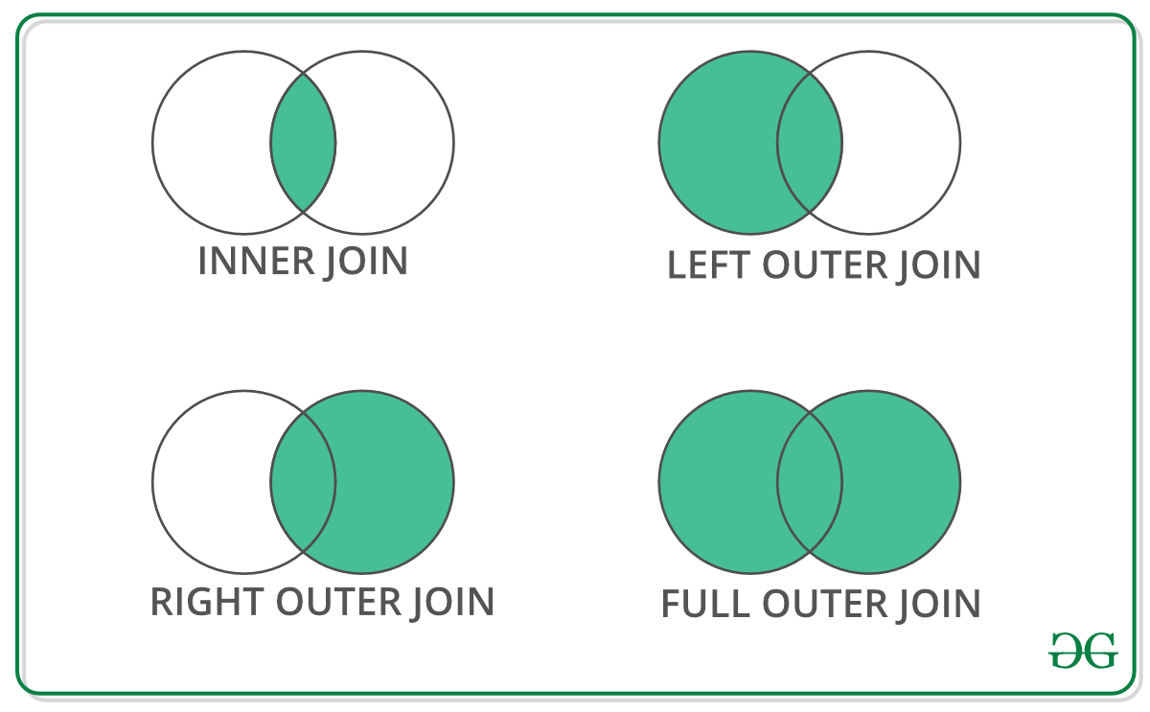
Объединение таблиц
transaction vs identity
590_540 vs 144_233
Для сохранения максимального числа данных и уменьшения пропусков в transaction
Уменьшение количества данных на 400_000
Появление большого числа пропусков в таблицe identity

Slide 4
Пропущенные значения
После объединения 214 признаков из 435 содержали более 50% пропусков
Оставить все признаки
Удаление признаков содержащих более 90% пропусков
Заполнение пропусков:
Числовые признаки - медиана
Категориальные - “missing”

Slide 5
После объединения
Размер полученной таблицы: 590_540 × 434 с весом почти 2GB
Изменение типов столбцов
Уменьшение веса до 0,5 GB

Slide 6
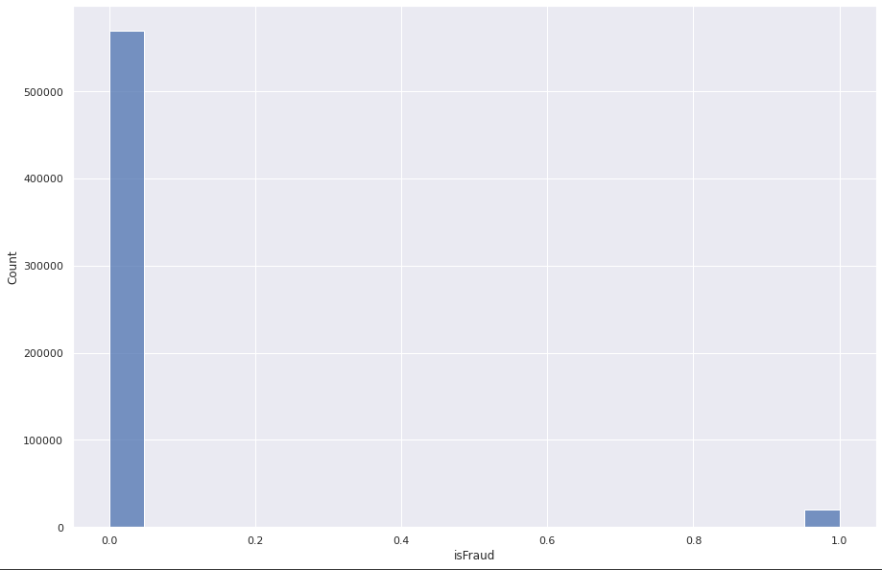
Целевая переменная
isFraud=0 законная транзакция
isFraud=1 мошеннические транзакции
Сильный дисбаланс классов:
законных транзакций в 27 раз больше, чем мошеннических.

Slide 7
Борьба с дисбалансом
Отбор объектов для трейна методом семплирования:
Random Undersample
Near Miss
До отбора соотношение классов: 427_399 к 15_506
После отбра: 15_506 к 15_506

Slide 8
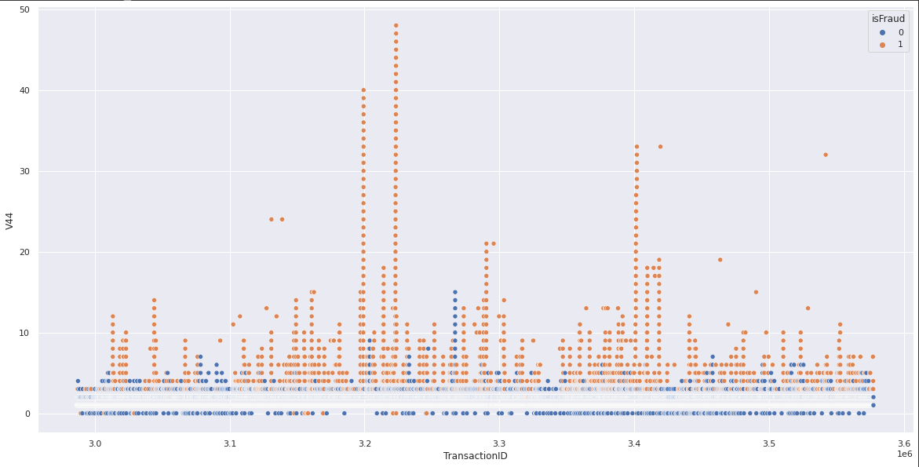
Выбросы
Для некоторых признаков выбросы сигнализируют о мошеннической транзакции.

Slide 9
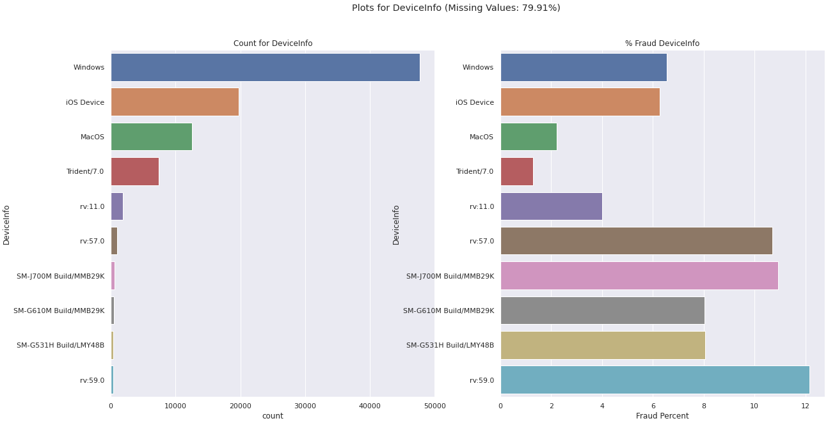
Связь признаков с целевой переменной

Slide 10
Кодировка категориальных фичей
Примененные кодировки:
LeaveOneOutEncoder
One Hot Encoding
Weight of Evidence

Slide 11
Используемые модели и инструменты
Модели:
LogisticRegression
RandomForestClassifier
SVC
Catboost
XGBoost
nn.Linear + torch.sigmoid
Подбор гиперпараметров:
GridSearchCV
Optuna
Дополнительные методы:
PCA
SelectFromModel
StandardScaler

Slide 12
Результаты обучения
Undersampling | Дополнительные методы | Model | ROC-AUC | F1 | precision | recall
Near Miss | looe, SelectFromModel, gsCV | LogisticRegression | 0.72 | 0.69 | 0.08 | 0.75
Near Miss | looe, SelectFromModel, gsCV | SVC | 0.73 | 0.64 | 0.07 | 0.83
Random Sampler | PCA, ohe+woe, gsCV | Logistic Regression | 0.76 | 0.82 | 0.12 | 0.70
Random Sampler | looe, SelectFromModel, gsCV | LogisticRegression | 0.77 | 0.83 | 0.14 | 0.70
Random Sampler | ohe+woe, SelectFromModel, gsCV | LogisticRegression | 0.78 | 0.23 | 0.13 | 0.74
Random Sampler | optuna | LogisticRegression | 0.78 | 0,83 | 0,14 | 0,71

Slide 13
Результаты обучения
Undersampling | Дополнительные методы | Model | ROC-AUC | F1 | precision | recall
Random Sampler | looe, SelectFromModel, gsCV | SVC | 0.81 | 0.87 | 0.18 | 0.73
Random Sampler | ohe+woe, SelectFromModel/PCA | RandomForest | 0.85 | 0.87 | 0.18 | 0.83
Random Sampler | ohe | nn.Linear + torch.sigmoid | 0.87
Random Sampler | Внутренняя кодировка категориальных признаков | CatBoost Classifier | 0.89 | 0.90 | 0.24 | 0.89
Random Sampler | ohe+woe, gsCV | XGBoost | 0.90 | 0.91 | 0.25 | 0.88
Random Sampler | optuna, внутренняя кодировка категориальных признаков | CatBoost Classifier | 0.96

